Slide 1
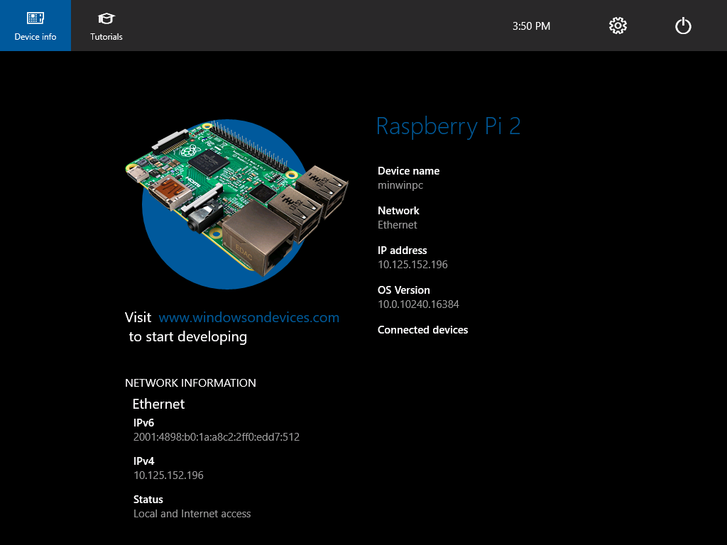
IoT技術入門
～電子工作,IoTをWindowsで作る～

Slide 2
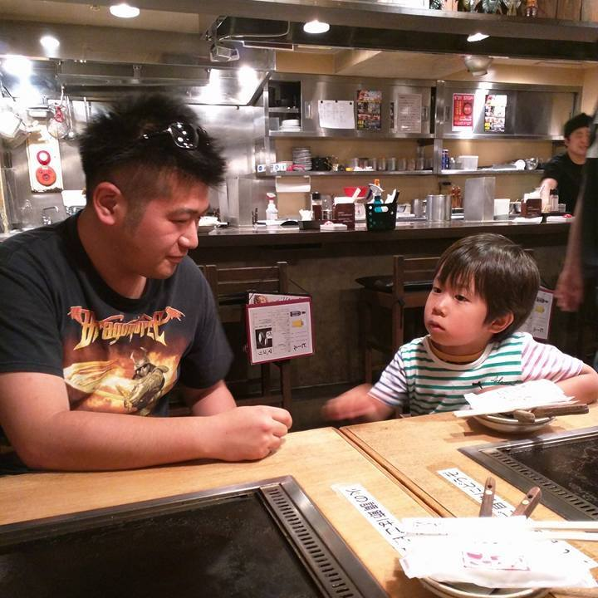
自己紹介
Kentaro Yamazaki
東京工業大学 電気電子工学科3年
MSP 2015 2016 IoTチームリーダー
好きなもの:チップチューン（LSDj）
最近ハマってること:映像制作、ファミコンの開発

Slide 3

Yuki Saito
東京電機大学 情報環境学科4年
MSP 2015 2016

Slide 4
目次
概要
Windows 10 IoTとは
必要な開発環境
他のOSと比べて
開発入門
開発環境構築方法
サンプル例
MSPでのIoT製作例
Colors of MSP
ET IoTハッカソン制作物
さらに学ぶには
応用編
公式サイトの見方
見るべき入門サイト、情報源

Slide 5
概要

Slide 6
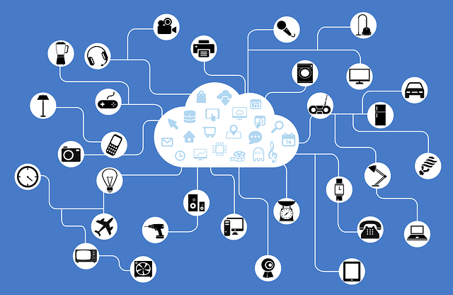
Windows 10 IoTとは そもそもIoTって？
IoT（Internet of Things）とは
-様々な“モノ”がインターネットに接続され、情報交換することで相互に制御する仕組み
-”モノのインターネット”とも呼ばれる

Slide 7
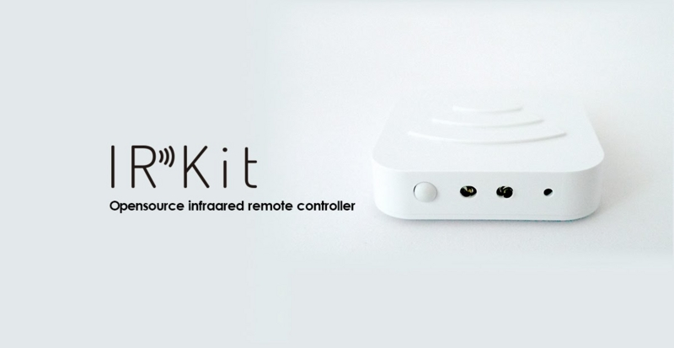
IoTの例
IRkit
http://getirkit.com/ WiFi機能の付いたオープンソースな赤外線リモコンデバイス。 家庭のエアコンやテレビ、ライトなど、赤外線で操作できる家電を、 WiFiをとおして、iPhoneやiPad,Androidスマートフォンなどから操作できるようにする。

Slide 8

IoTの例
BOCCO
http://www.ux-xu.com/product/bocco BOCCOは留守番中の子どもの見守りを助けるコミュニケーションロボット。

Slide 9
IoTって
特定の機能を持つ身の回りの”モノ”をインターネットに繋げることで、私達の生活をもっと便利に
オープンソースの流れがソフトウェアだけではなくハードウェアにもやってきている →私達も手を動かせばフィジカルなデバイスを作ることが出来る

Slide 10
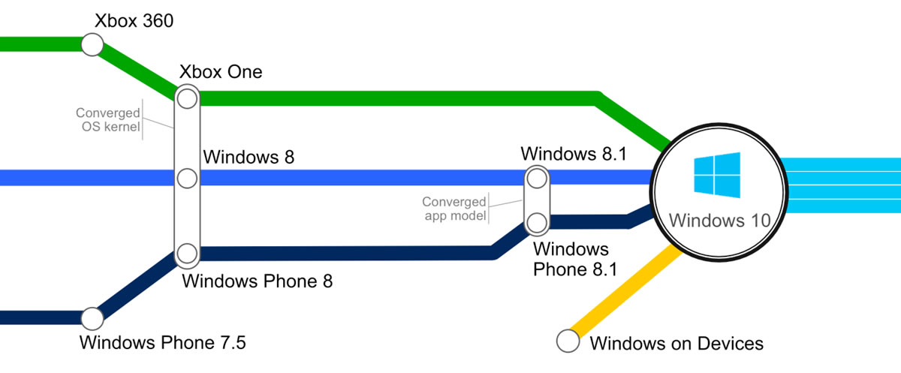
Windows 10 IoT とは

Slide 11
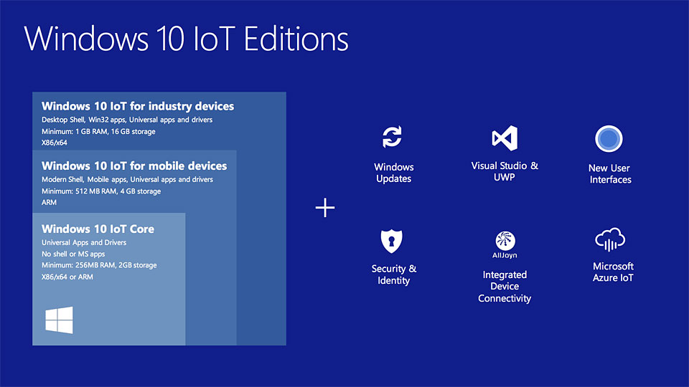
Windows 10 IoTとは

Slide 12
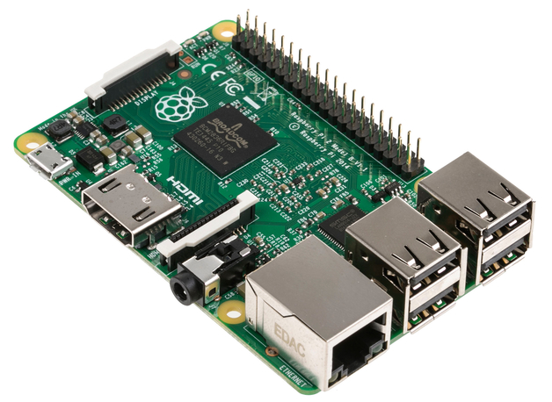
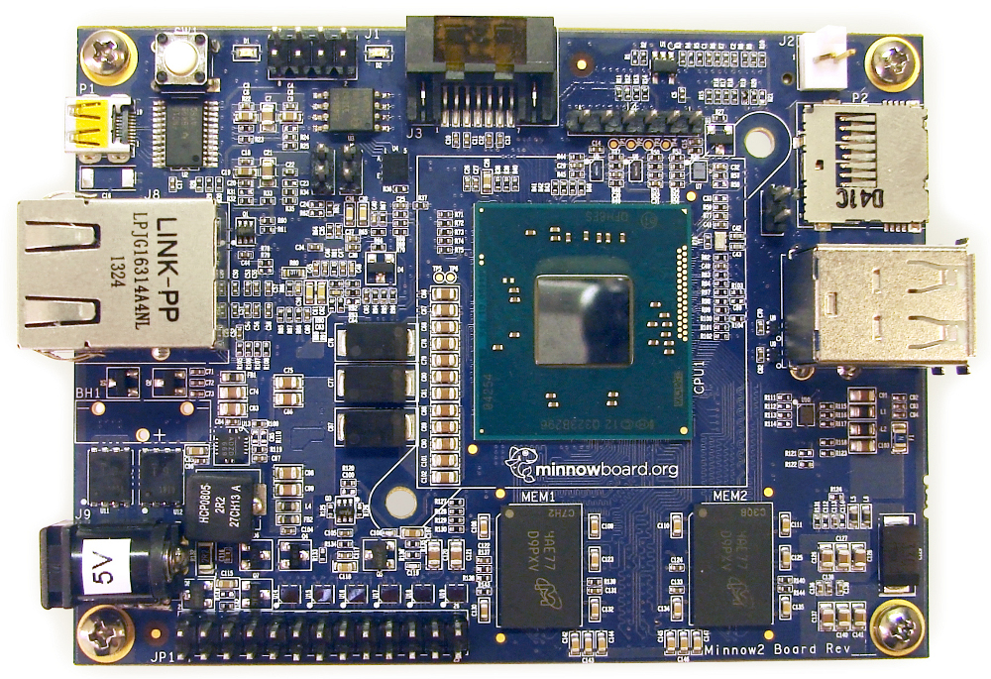
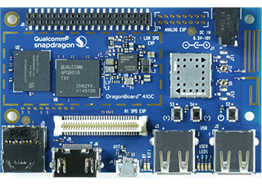
Windows 10 IoT Coreとは
Windows 10 IoT Coreとは
Windows 10 カーネルを利用しつつ機能を最小限とし、主に組み込み用途で使われる小型ボードコンピュータで起動可能なOS
-デスクトップやモバイルデバイス向けのwindows10とは異なる
Notes:
「Raspberry Pi 2」「MinnowBoard Max」「DragonBoard410c」の3種類のボードでしか利用できない。

Slide 13
Windows10 IoT Core
利用されるシングルボードコンピュータ Raspberry Pi
ARMベースのコンピュータであるが、GPIO（General Purpose Input/Output（汎用入出力））がピンとして引き出されており、マイクロコントローラのようにデジタル信号を扱える。

Slide 14
Windows 10 IoT Core のいいところ
Windows 10上にVisual Studio 2015をインストールすることでデスクトップとほぼ同じ環境で開発できる
PC向けの開発ツールをそのまま組み込み機器にも応用できる →Visual studioでハードウェアもかじれる！！！
UWPが動くので、@garrichさんのスライドを見て「やってみよう！！！」って思ってた人はおすすめ

Slide 15

その他のOSと比べて
Raspberry Piの 他のOS
Raspbian: https://www.raspberrypi.org/downloads/raspbian/
DebianベースのLinux
文献や作例も豊富、Linuxがいじったことがある人ならとっつきやすい.
やりたいことを実現するのに、プログラミング初心者だとちょっと大変
（Linuxの基本操作、GPIOを制御するライブラリの選定など…）
Notes:
ラズビアンとの比較とその他の製品の入手困難さ

Slide 16
必要な環境
必要な環境
アプリケーション：Visual Studio 2015 Community
-IoTデバイスとのリモートによる開発を行うのに必須！
ホストOS:Windows 10
-Windows10の環境からmicroSDにWindows10 IoTのイメージを書き込む
シングルボードコンピュータ：Raspberry Pi 2
-Raspberry Pi 3, MinnowBoard Max, DragonBoard410cでも可能
➡しかし、Raspberry Pi 以外のデバイスは日本では入手しにくい。
Notes:
Vs2015,razpy2,3,windows10

Slide 17
開発入門
実際にWindows IoTを始めてみよう！

Slide 18
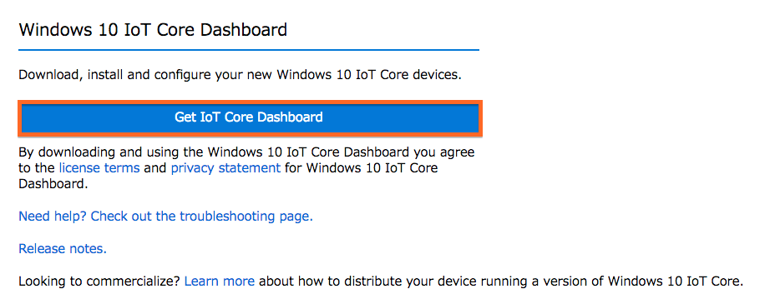
開発入門
はじめに
Windows IoTをRaspberry Pi 2にインストールし、
Microsoftが配布しているサンプルの実行を行います。
https://developer.microsoft.com/en-us/windows/iot/getstarted
公式サイトからGet IoT Core Dashboardをクリックしてsetup.exeをダウンロードし、実行する
Notes:
http://qiita.com/ykatsu111/items/e5875b8319125fc951d5 開発環境構築

Slide 19
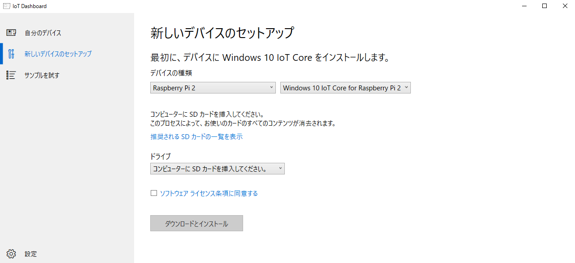
開発入門
microSDにWindows IoTをインストールする
①デバイスの種類にRaspberry Pi 2を選択
②ドライブにはmicroSDを選択
③ダウンロードとインストールを行う
microSDにWindows IoTのOSイメージが書き込まれる
Raspberry Pi 2にmicroSDを挿入し起動！
Notes:
LEDを光らせる

Slide 20
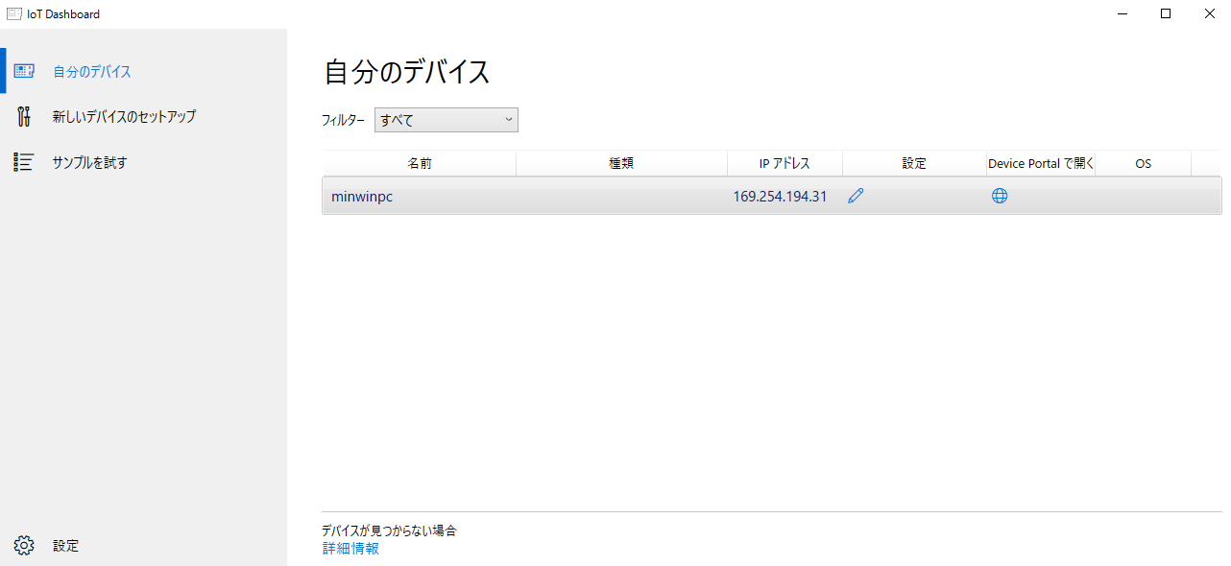
開発入門
OSのインストール
Raspberry Piをマウスとディスプレイにつなぎ，OSイメージを書き込んだSDカードをRaspberry Piに挿入し，電源を入れると自動でOSインストールがスタートする
インストールが完了すると，
Dashboard の「自分のデバイス」タブに
デバイスが表示される．
また、IPも割り当てられる
Notes:
LEDを光らせる

Slide 21
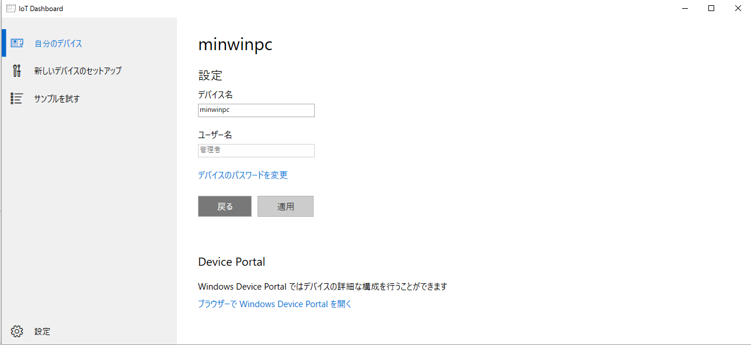
開発入門
セキュリティのためにパスワードを変更する（任意）
設定の所にある鉛筆マークをクリックすると，次のような画面になるので，
「デバイスのパスワードを変更」をクリックし、変更を行う
Notes:
LEDを光らせる

Slide 22
開発入門
Visual Studioによる開発準備
①Windows 10を開発者モードに切り替える
②WinRM(Windows リモート管理) サービスを開始する
③WinRM の TrastedHosts にホストを追加する
Notes:
LEDを光らせる

Slide 23
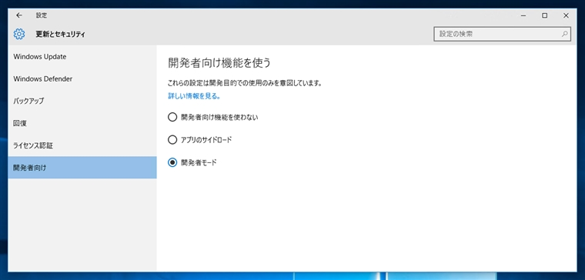
開発入門
①Windows 10を開発者モードに切り替える
Windows10デスクトップから
スタートメニュー＞設定＞更新とセキュリティ＞開発者向け
開発者モードをチェック

Slide 24
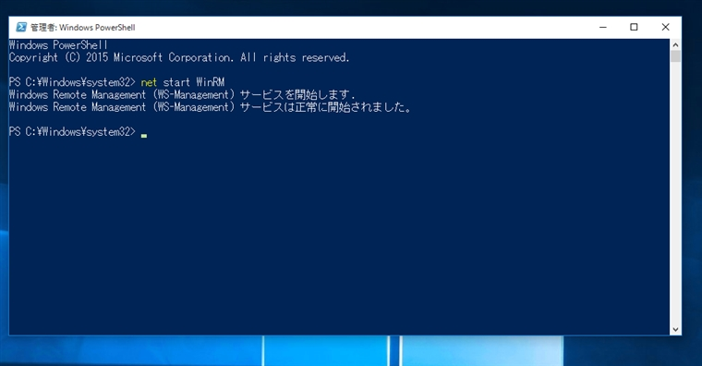
開発入門
②WinRM(Windows リモート管理) サービスを開始する
アプリケーション検索ボックスに“powershell”と入力して
PowerShellを「管理者として実行」をする
コンソールにコマンド
C:¥Windows¥System>net start WinRM
Windows Remote Management
サービスを開始します

Slide 25
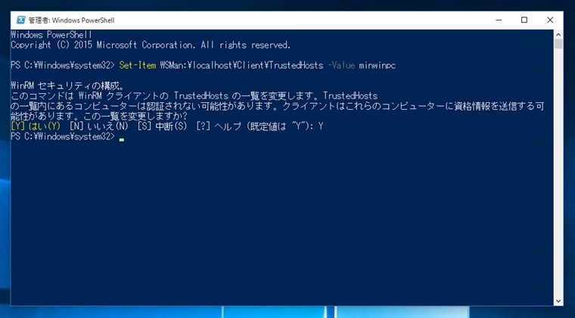
開発入門
③WinRM の TrastedHosts にホストを追加する
下記のコマンドでホストを追加する
>>Set-Item WSMan:\localhost\Client\TrustedHosts -Value (ホスト名 または IPアドレス)
今回はデフォルトのホスト名の”minwinpc”を登録する
>>Set-Item WSMan:\localhost\Client\TrustedHosts -Value minwinpc
ホスト確認コマンド
>>Get-Item WSMan:\localhost\Client\TrustedHosts
ホストクリアコマンド
>> Clear-Item WSMan:\localhost\Client\Trustedhosts

Slide 26
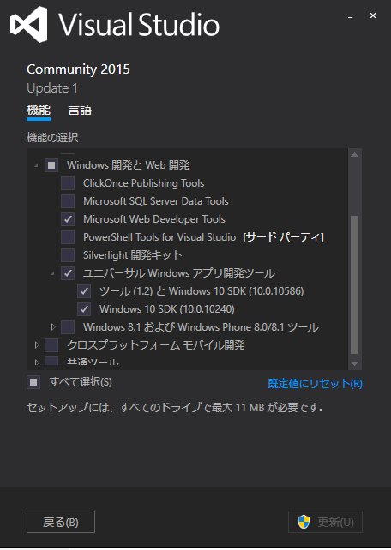
開発入門
Visual Studio2015で足りないものをインストールする
Visual studio2015のデフォルトでは足りないものをインストールします
Windows＞設定＞システム＞アプリと機能
Visual Studio 2015をクリックして「変更」を選ぶ．
「ツール（1,2）とWindows 10 SDK」と「Windows 10 SDK」に
チェックを入れ更新ボタンを押す．

Slide 27
開発入門
サンプルプログラムのダウンロード
サンプルは，GitHubにあるので，こちらからZipをダウンロードする．
https://github.com/ms-iot/samples
Notes:
サンプルは，Blinky\Cpp配下にあるBlinkyCpp.slnである．

Slide 28
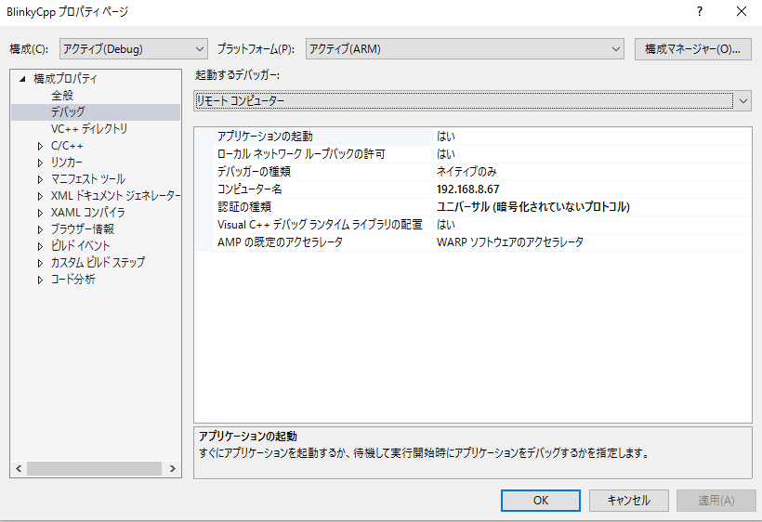
開発入門
Visual Studio上のリモートコンピュータの設定
1. ソリューションエクスプローラー内のCpp上で右クリックして，プロパティを選ぶ．
2. デバックタブに移動して，コンピュータ名をRaspberry PiのIPアドレス（またはコンピュータ名）に，認証の種類を「ユニバーサル」に変更する．

Slide 29
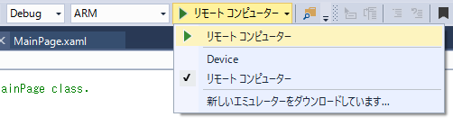
開発入門
実行
ビルド構成をDebug, ARM，に変更しリモートコンピュータに配置先を設定して，プロジェクトをビルド，実行する．

Slide 30
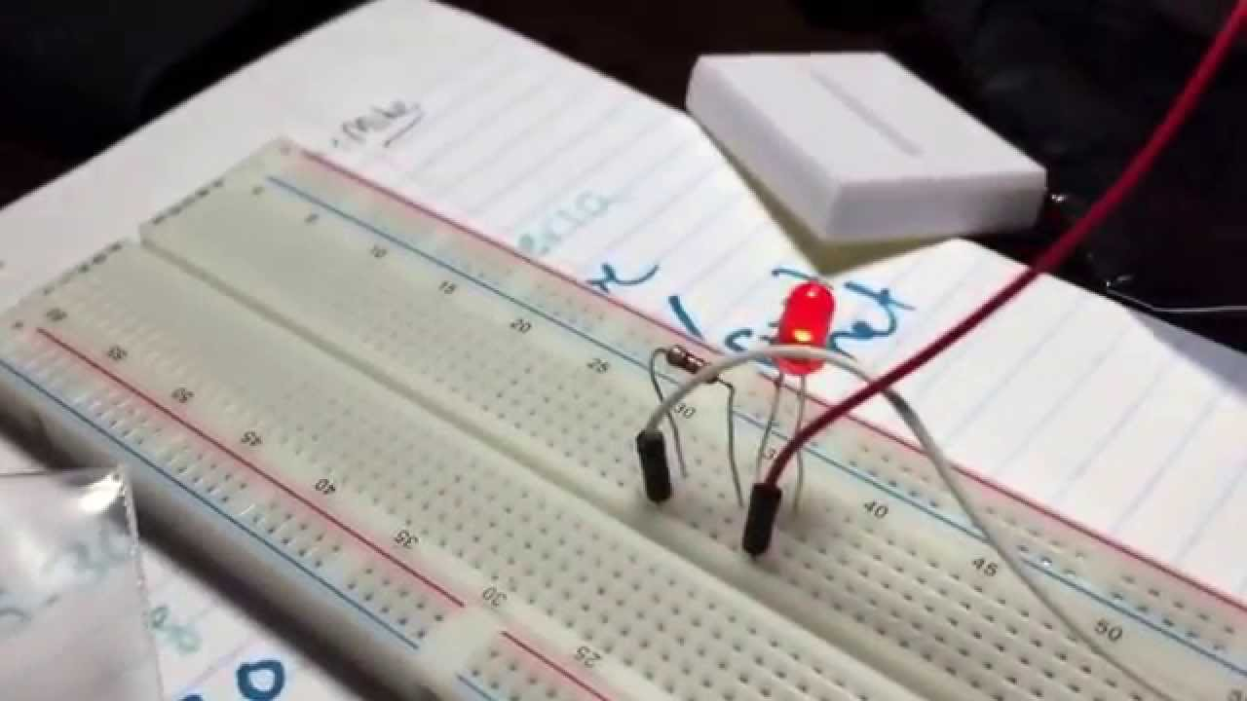
開発入門
実行事例
①LEDを点灯させる
サンプルは，Blinky\Cpp配下にある
BlinkyCpp.slnである．
一定の時間ごとにLEDが点滅する

Slide 31
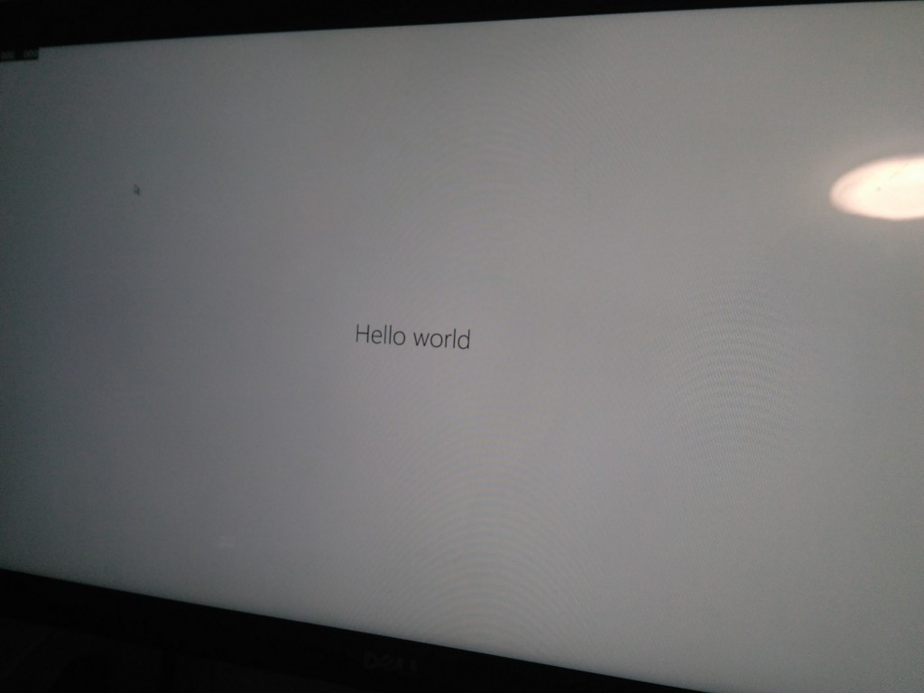
開発入門
実行事例
②画面にHelloWorld
新規プロジェクトで空白のアプリ(ユニバーサルWindows)を選択
することでプロジェクトを作成し、TextBlockで文字を置き、実行することで表示できる

Slide 32
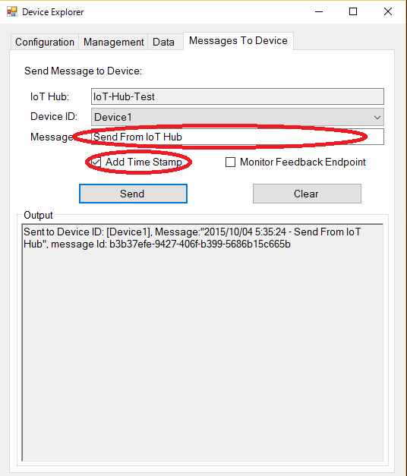
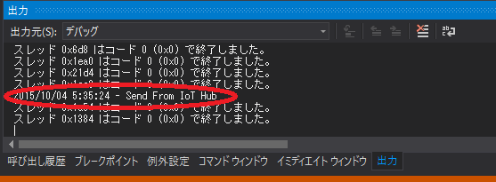
開発入門
実行事例
③クラウドとデバイスとの双方通信
windows IoT側からAzureに対して認証なども行い
双方通信することができる
Azure側からその他の機器やアプリにもアタッチ
できるので組み合わせが無限大である
Notes:
https://blogs.msdn.microsoft.com/hirosho/2015/10/22/iot-hubwindows-10-iot-core/

Slide 33
開発入門
Windows IoT Project Showcases
Windows 10 IoTを使った様々なモノの動画
https://www.youtube.com/watch?v=-QnZy0PGr7k&list=PL1ljc761XCiZGN6L4Z_HcK6RF7htW1EKj&index=1

Slide 34
開発入門
参考サイト
Windows IoT とRaspberry Pi 2 でLチカ
http://qiita.com/ykatsu111/items/e5875b8319125fc951d5
Windows10 IoT CoreとRaspberry Pi 2でHello World
http://qiita.com/kanaharu/items/51c1c8499c53416e9f41
Azure IoT Hubを使ってみた
http://qiita.com/linyixian/items/e319c5f63f9e57459ac0

Slide 35
さらに学ぶには
Windows 10 IoT Coreで開発をすすめるにあたって

Slide 36
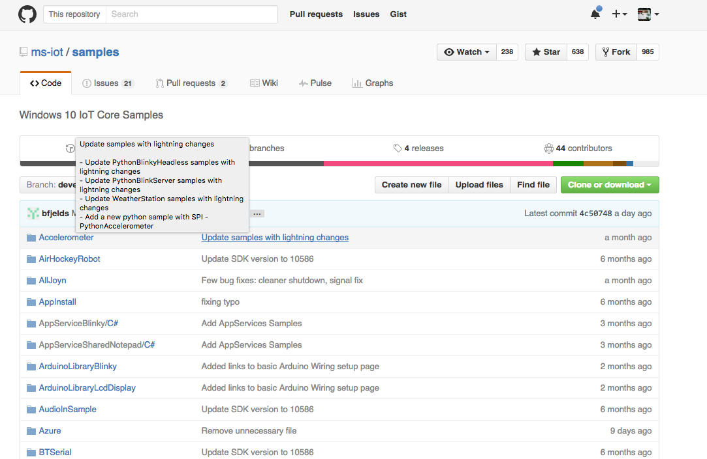
公式Github
https://github.com/ms-iot/samples
・サンプル多数
自分の実現したい機能っぽいのを
探してコードを読むといいかも
ここから全ファイルがダウンロード可能

Slide 37
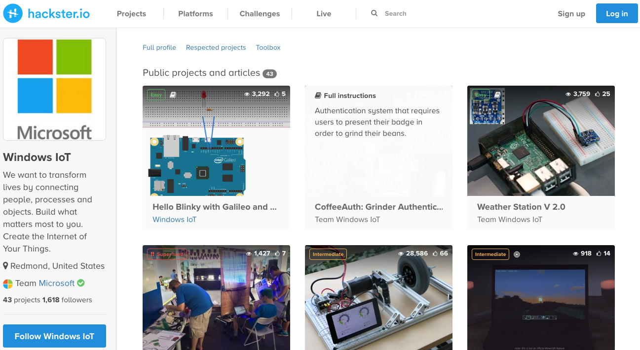
Hackster.io
https://www.hackster.io/windowsiot/projects
こちらもサンプル多数 Githubよりも見やすい

Slide 38
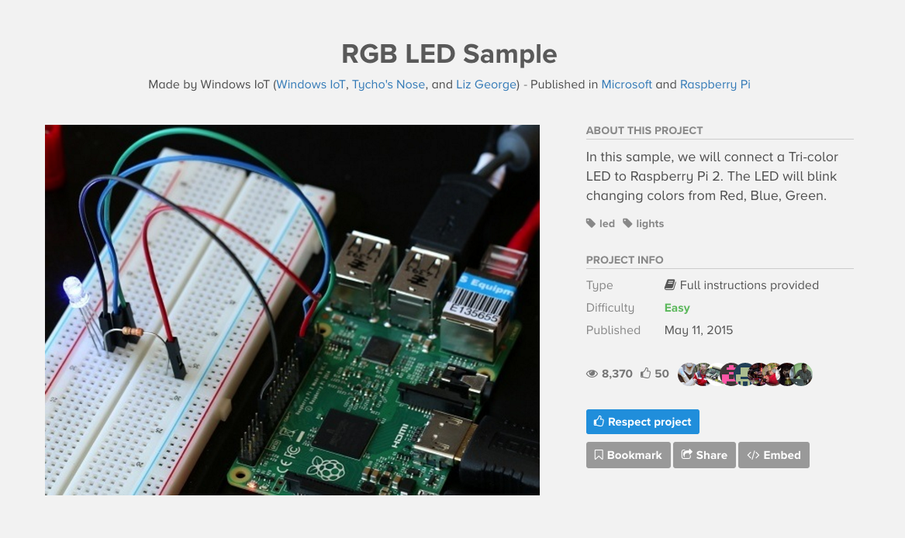
Hackster.io
例えばRGBLEDを操作するためのページ（https://www.hackster.io/windowsiot/rgb-led-sample-729ea7）
難易度

Slide 39
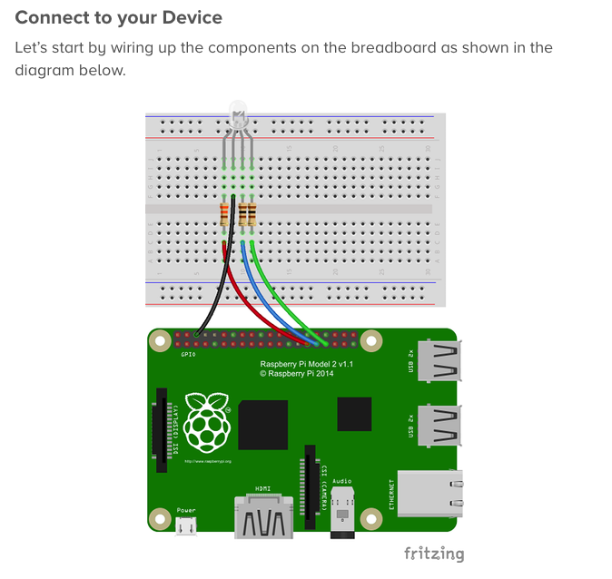
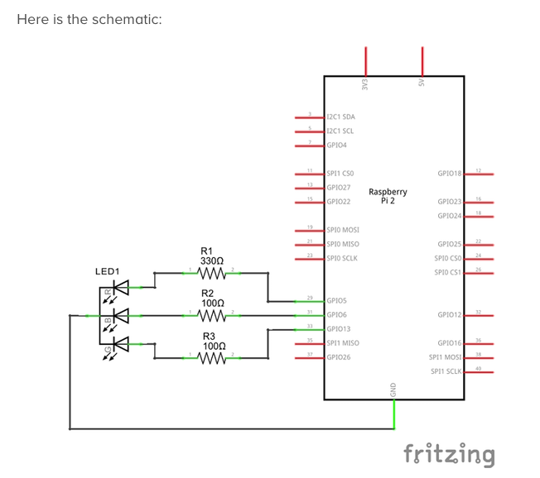
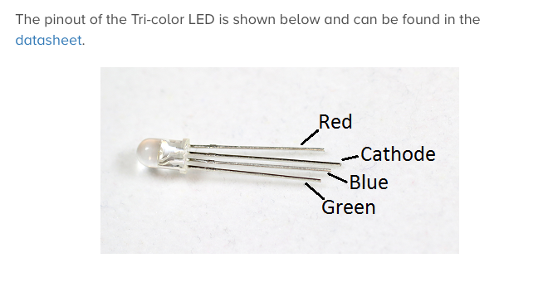
Hackster.io
回路図や、接続のための簡単化された図、コードの説明などもあってわかりやすい
難易度も書かれているため、プログラミング初心者には非常に心強い

Slide 40
Lチカの次
ハードウェアをいじろうとするとき、大切なのはLチカの次
→電子工作ってハンダ付けとか基板？とかよくわからない…
回路とかって、基本はそんな難しくない！
剣菱P さんの公開マイリスト 零からの電子工作
電子工作について、簡単にわかりやすくまとめられている
http://www.nicovideo.jp/mylist/21945950

Slide 41
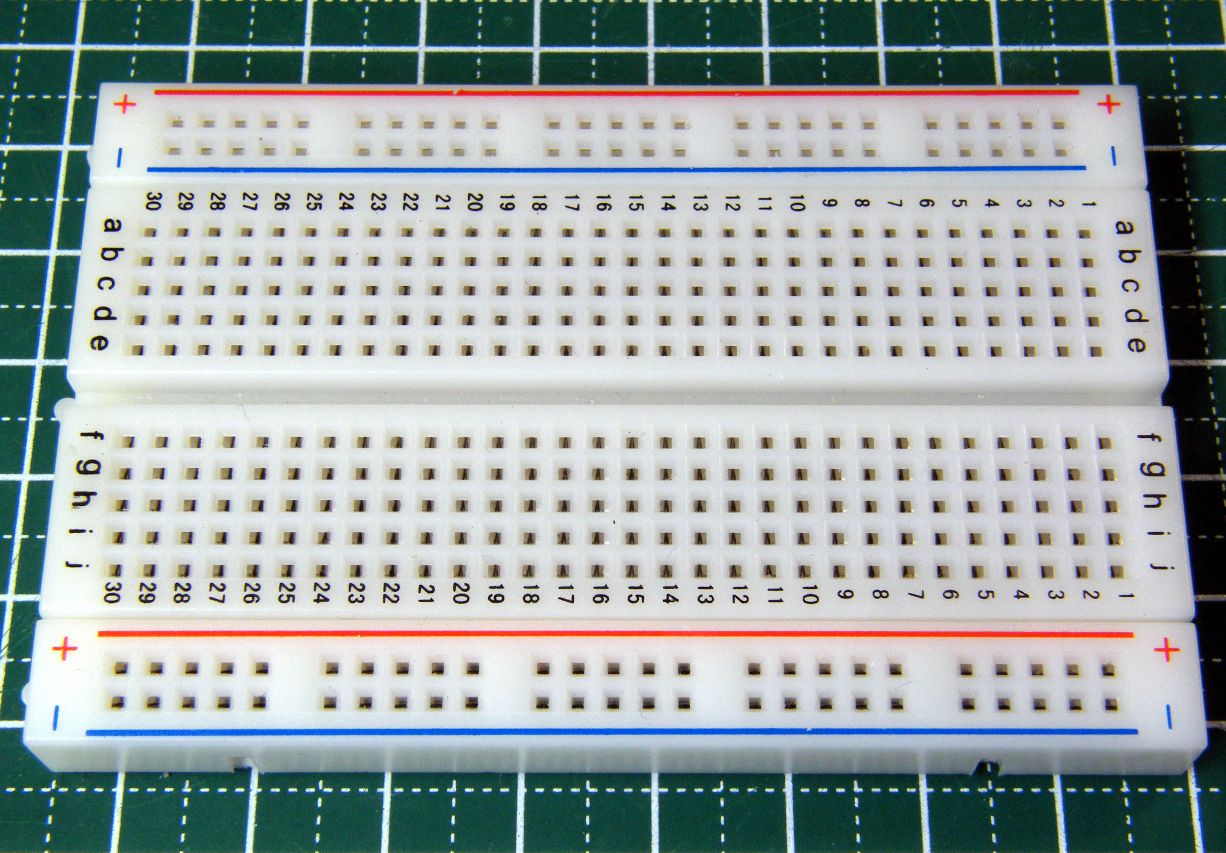
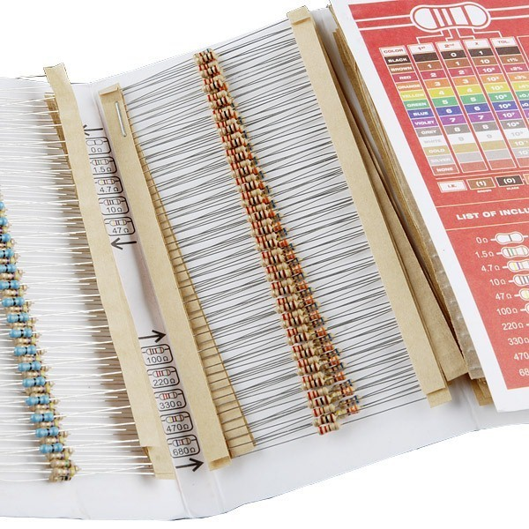
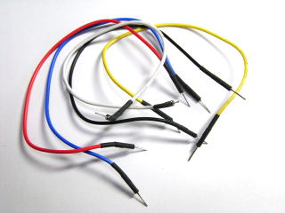
あるとうれしいもの
ブレッドボード
ジャンパワイヤ
抵抗セット
→ハンダ付け不要で回路が作れる。
Arduinoや他のマイコンなどにも流用できる

Slide 42
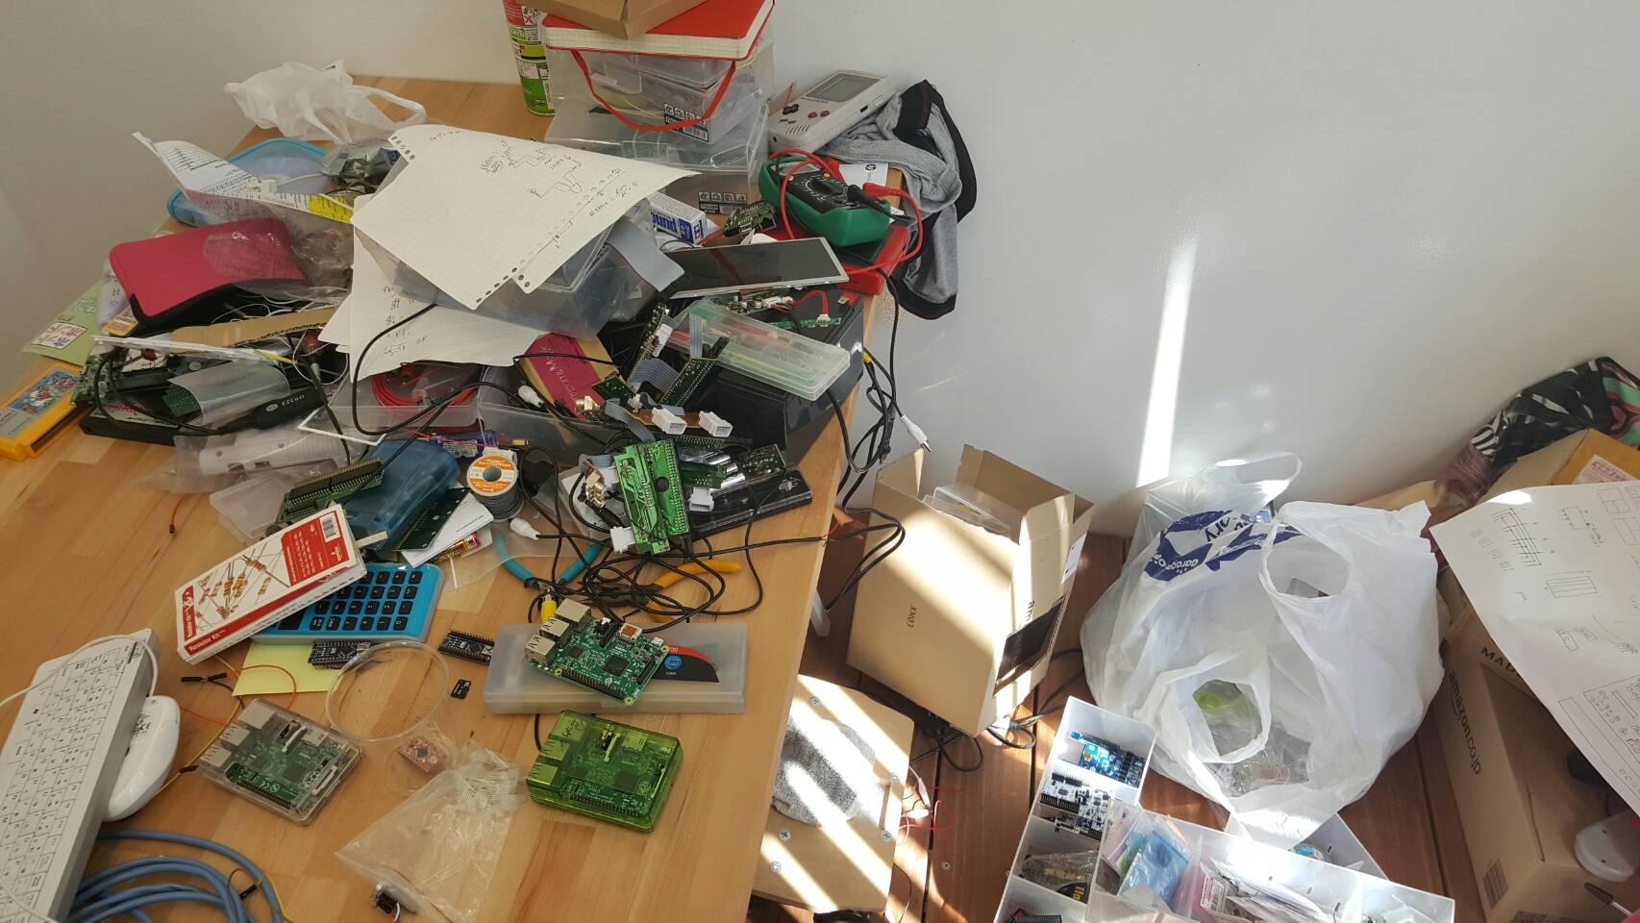
参考 僕の机の上

Slide 43
その他参考になりそうなサイト
[UWP] 初心者目線でWindows 10 IoT：002 光量を測定しよう←おすすめ
http://coelacanth.jp.net/uwp-%E5%88%9D%E5%BF%83%E8%80%85%E7%9B%AE%E7%B7%9A%E3%81%A7windows-10-iot%EF%BC%9A002-%E5%85%89%E9%87%8F%E3%82%92%E6%B8%AC%E5%AE%9A%E3%81%97%E3%82%88%E3%81%86/
Windows 公式ブログ
https://blogs.windows.com/buildingapps/tag/iot/
エバンジェリスト 太田寛さんのブログ
https://blogs.msdn.microsoft.com/hirosho/
ラズパイ3＆Toradexで楽しみながら検証するIoT実践入門
http://www.atmarkit.co.jp/ait/series/3192/index.html

Slide 44
MSPでのIoT製作例
Maker Faire Tokyo 2015 / ET IoTハッカソン2015

Slide 45


MSPでのIoT製作例

Slide 46
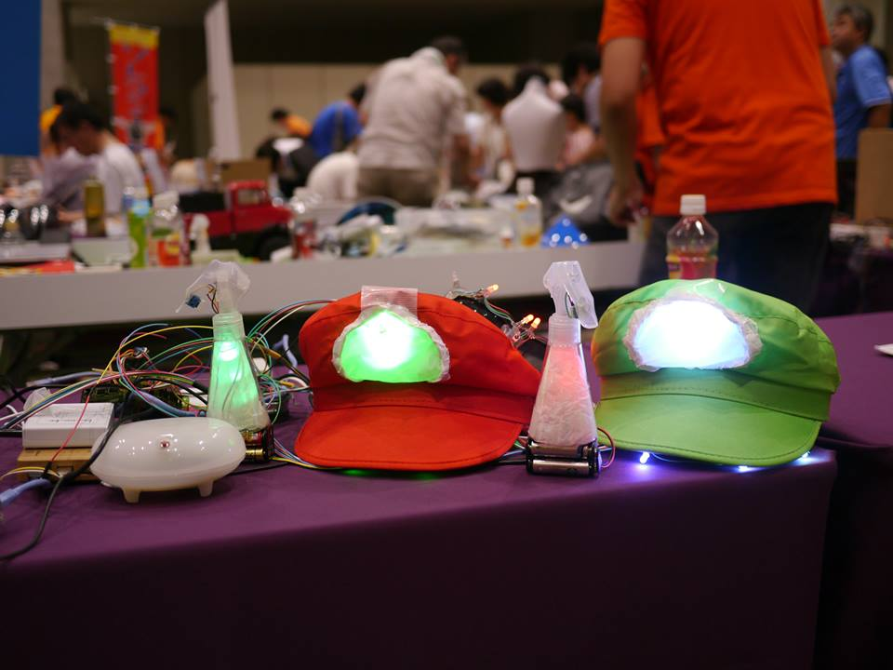
MSPでのIoT製作例

Slide 47
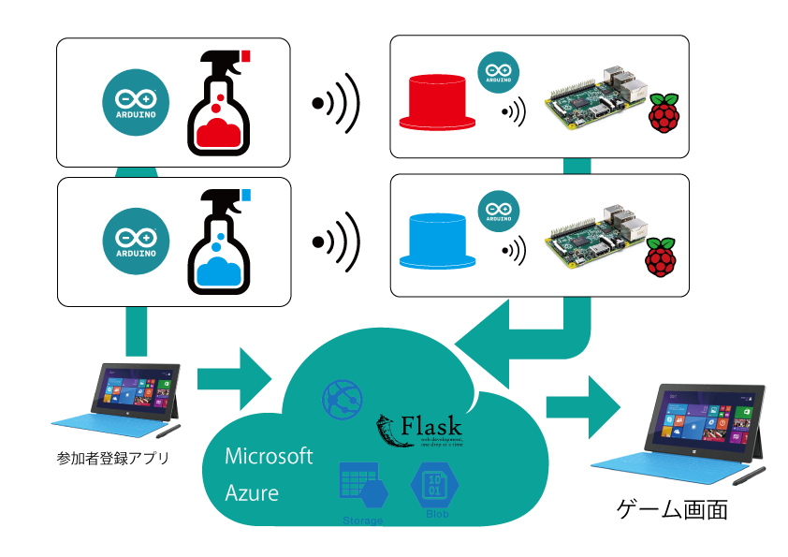
Colors of MSP 概念図

Slide 48
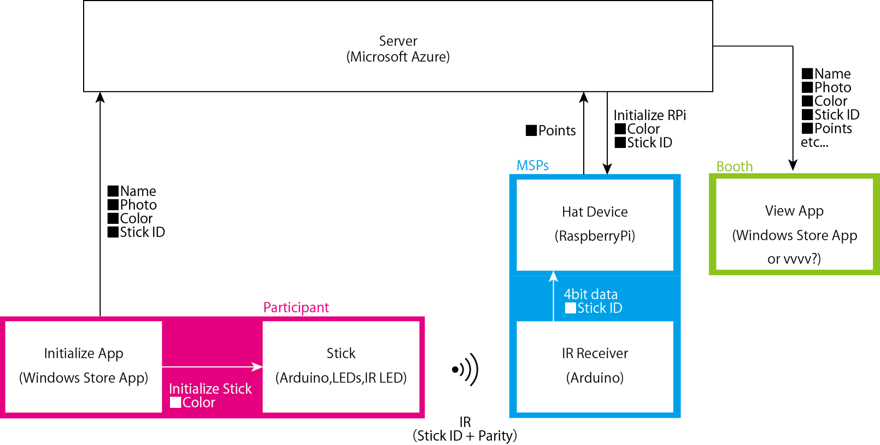
Colors of MSP 構成図

Slide 49
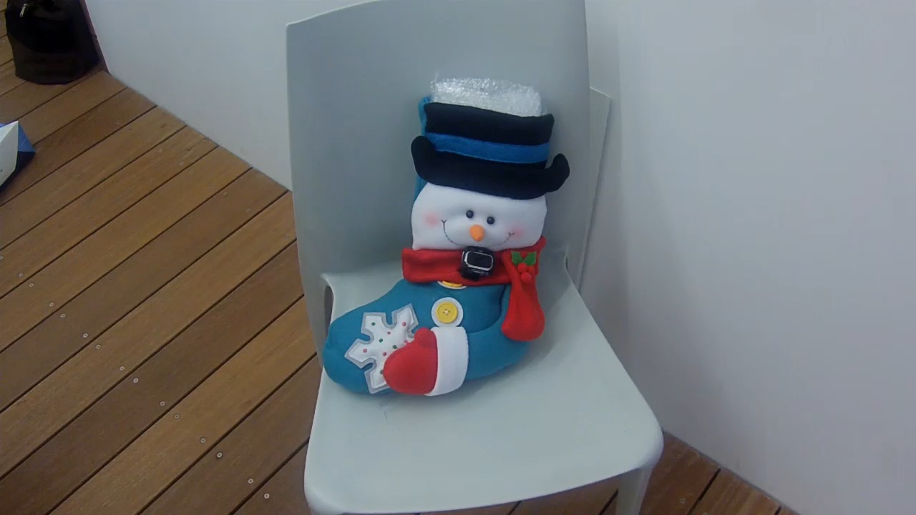
MSPでのIoT製作例

Slide 50
やっていること
Windows 10 IoT CoreとAzureの連携
Microsoft Project Oxford （現https://www.microsoft.com/cognitive-services）のAPI
・Emotion APIs
・Speech APIs Text To Speech Conversation

Slide 51
まとめ
みなさんもハードウェアいじろう！

